Slide 1
CHÀO MỪNG CÁC EM ĐẾN VỚI BÀI HỌC NGÀY HÔM NAY!

Slide 2
Hãy đọc văn bản và chỉ ra những từ mà em cho rằng mới xuất hiện trong thời gian gần đây và giải nghĩa từ đó (nếu có thể)
"Thế kỷ hai mốt là thế kỷ của công nghệ thông tin, gọi bằng cái tên khác là thời kỳ công nghệ số, mạng xã hội ra đời như một phần tất yếu, và một “loại” anh hùng cũng từ đó sinh ra.
“Anh hùng bàn phím” – cụm từ này cư dân mạng chắc chắn đã... quen quen, hãy cứ bắt đầu bằng cái tên, từ cái tên để dễ dàng nhận diện: Đó là những kẻ thường chẳng được ai biết đến, luôn giấu mình trong thế giới ảo, thích che giấu thân phận mình và đặc biệt luôn tìm thú vui bằng bàn phím với đôi tay.

Slide 3
Tiết 24
SỰ PHÁT TRIỂN CỦA TỪ VỰNG
(tiếp theo)

Slide 4
NỘI DUNG BÀI HỌC
II. Mượn từ ngữ có tiếng nước ngoài
I. Tạo từ ngữ mới

Slide 5
I. Tạo từ ngữ mới

Slide 6
Sự phát triển của từ vựng
Phát triển nghĩa của từ
Phát triển số lượng từ
Phát triển
nghĩa theo
phương thức
Ân dụ
Phát triển
nghĩa theo
phương thức
Hoán dụ

Slide 7
I. Tạo từ ngữ mới
VD1: Có các từ: Điện thoại, kinh tế, di động, sở hữu, tri thức, đặc khu, trí tuệ. Em hãy cho biết trong thời gian gần đây có những từ ngữ nào mới được cấu tạo trên cơ sở các từ trên ?
Điện thoại di động: là điện thoại vô tuyến nhỏ mang theo người được sử dụng trong vùng phủ sóng của cơ sở cho thuê bao

Slide 8
I.Tạo từ ngữ mới
VD1: Hãy điền các từ vừa tìm được vào chỗ trống thích hợp cho các phần giải nghĩa sau.
Kinh tế tri thức
1 . …...………….... là nền kinh tế dựa chủ yếu vào việc sản xuất, lưu thông, phân phối các sản phẩm có hàm lượng tri thức cao
2 .Khu vực dành riêng để thu hút vốn và công nghệ nước ngoài với những chính sách ưu đãi gọi là :.............................
đặc khu kinh tế
3…………………….là quyền sở hữu đối với sản phẩm do hoạt động trí tuệ mạng lại, được pháp luật bảo hộ như quyền tác giả, quyền đối với sáng chế, giải pháp hữu ích, kiểu dáng công nghiệp.
sở hữu trí tuệ

Slide 9
I.Tạo từ ngữ mới
VD.2. Trong tiếng Việt có những từ được cấu tạo theo mô hình "x + tặc"như "không tặc", "hải tặc" ... Hãy tìm những từ ngữ mới xuất hiện cấu tạo như trên ?
- Lâm tặc:
kẻ cướp tài nguyên rừng
- Tin tặc:
kẻ dùng kĩ thuật thâm nhập trái phép vào dữ liệu trên máy tính của người khác để khai thác hoặc phá hoại ...

Slide 10
II. Mượn từ ngữ của tiếng nước ngoài
VD1. Hãy tìm những từ Hán Việt trong đoạn trích sau
Thanh minh trong tiết tháng ba
Lễ là tảo mộ, hội là đạp thanh
Gần xa nô nức yến anh
Chị em sắm sửa bộ hành chơi xuân
Dập dìu tài tử giai nhân
Ngựa xe như nước áo quần như nêm

Slide 11
II. Mượn từ ngữ của tiếng nước ngoài
VD1. Hãy tìm những từ Hán Việt trong đoạn trích sau
b/ Kẻ bạc mệnh này duyên phận hẩm hiu , chồng con rẫy bỏ, điều đâu bay buộc, tiếng chịu nhuốc nhơ, thần sông có linh, xin ngài chứng giám. Thiếp nếu đoan trang giữ tiết, trinh bạch gìn lòng, vào nước xin làm ngọc Mị Nương, xuống đất xin làm cỏ Ngu mĩ. Nhược bằng long chim dạ cá, lừa chồng dối con, dưới đất xin làm mồi cho cá tôm, trên xin làm cơm cho diều quạ, và xin chịu khắp mọi người phỉ nhổ.

Slide 12
II. Mượn từ ngữ của tiếng nước ngoài
VD1. Tiếng Việt dùng những từ nào để chỉ những khái niệm sau :
a) Bệnh mất khả năng miễn dịch gây tử vong
: AIDS
b) Nghiên cứu một cách có hệ thống những điều kiện để tiêu thụ hàng hoá (chẳng hạn nghiên cứu nhu cầu, thị hiếu của khách hàng)
: Maketing
=> Mượn từ tiếng Anh
Mượn từ ngữ của tiếng ngoài cũng là một cách để phát triển từ vựng tiếng Việt. Bộ phận từ mượn quan trọng nhất trong tiếng Việt là từ mượn tiếng Hán.

Slide 13
Sự phát triển của từ vựng
Phát triển nghĩa của từ
Phát triển số lượng từ
Phát triển
nghĩa theo
phương thức
Ân dụ
Phát triển
nghĩa theo
phương thức
Hoán dụ
Tạo từ
ngữ mới
Mượn từ ngữ
tiếng nước
ngoài

Slide 14
LUYỆN TẬP

Slide 15
Bài tập 1/trang 74: Tìm hai mô hình có khả năng tạo ra những từ ngữ mới như kiểu x + tặc ở phần trên (mục I.2)
: chiến trường, công trường, thương trường.
“x + trường”
“x + hoá”
: ôxi hoá, cơ giới hoá, hiện đại hóa.

Slide 16
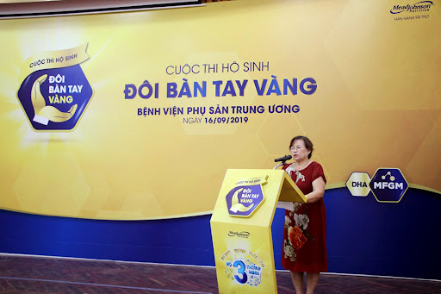
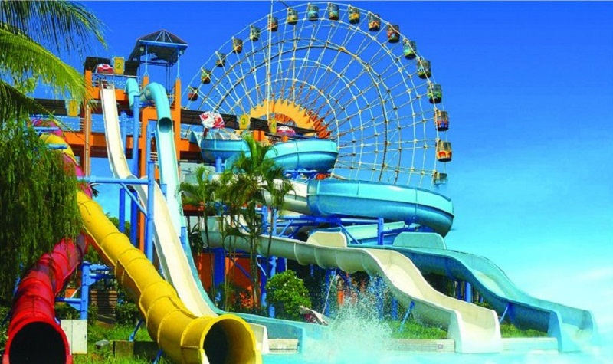
Bài tập 2/ trang 74. Tìm năm từ được dùng phổ biến gần đây và giải thích nghĩa của những từ đó.
- Bàn tay vàng:
Bàn tay tài giỏi, khéo léo hiếm có trong việc thực hiện một thao tác lao động hoặc kĩ thuật nhất định
- Công viên nước:
Công viên trong đó chủ yếu là những trò chơi dưới nước như trượt nước, bơi thuyền…

Slide 17
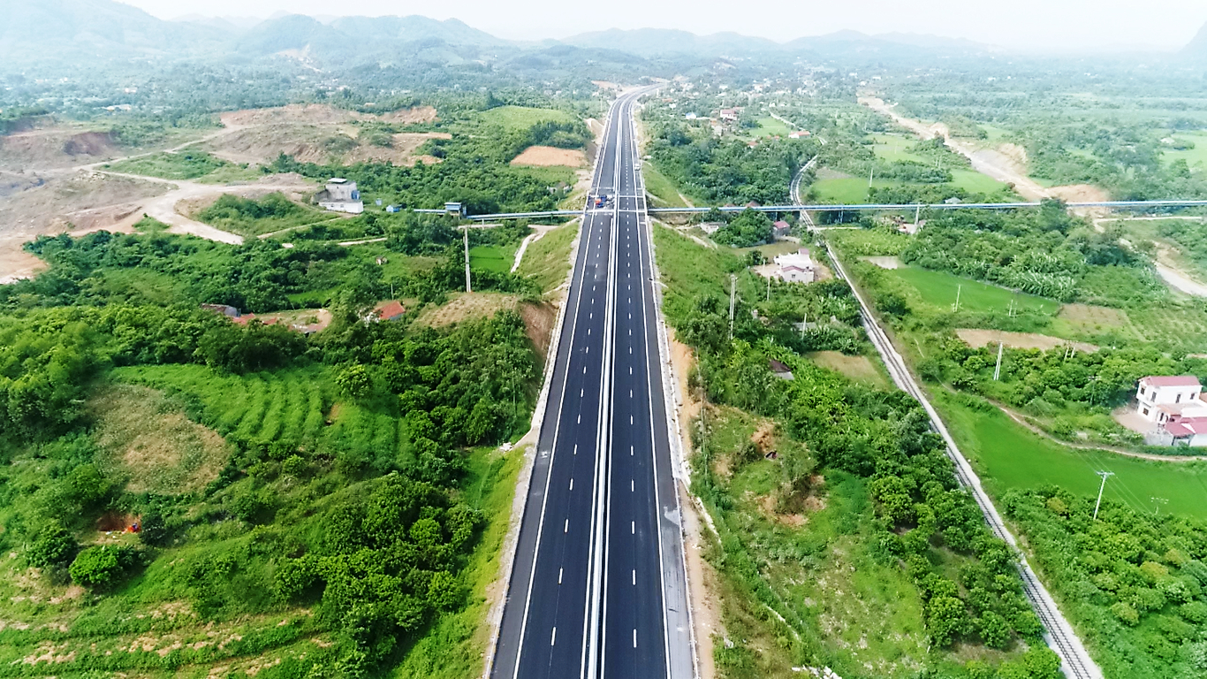
Bài tập 2/Trang 74. Tìm năm từ được dùng phổ biến gần đây và giải thích nghĩa của những từ đó.
- Đường cao tốc: Xây dựng theo tiêu chuẩn chất lượng cao dành cho xe chạy với tốc độ từ 100 km trở lên.
Thương hiệu: nhãn hiệu thương mại có uy tín trên thị trường.
Đa dạng sinh học: đa dạng về nguồn gốc, giống loài sinh vật trong tự nhiên

Slide 18
Bài tập 3/Trang 74.Trong những từ sau đây, từ nào mượn của tiếng Hán, từ nào mượn của các ngôn ngữ châu Âu ?
Từ mượn tiếng Hán | Từ mượn ngôn ngữ châu Âu
- Mãng xà, biên phòng, tham ô, tô thuế, phê bình, phê phán, ca sĩ, nô lệ.
Xà phòng, ô-tô, ra-đi-ô, ô-xy, cà phê, ca nô

Slide 19
VẬN DỤNG
Chỉ ra từ được dùng theo nghĩa gốc và nghĩa chuyển trong các từ in đậm sau và giải thích ý nghĩa của từng từ:
Mùa xuân là Tết trồng cây
Làm cho đất nước càng ngày càng xuân
Xuân (1) : Chỉ một mùa trong năm ( nghĩa gốc).
Xuân (2) : Chỉ sự trẻ trung, tươi đẹp. (nghĩa chuyển)
→ Lời thơ của Bác thật hay, giàu ý nghĩa Bác nhắc nhở mỗi người mùa xuân đều tích cực trồng cây làm cho đất nước ngày càng đẹp giàu, vững mạnh.

Slide 20
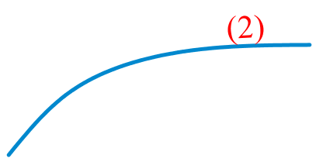
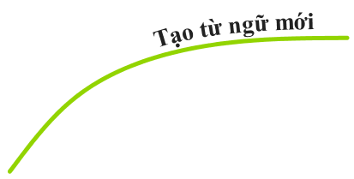
Hãy hoàn thiện sơ đồ trống sau

Slide 21
HƯỚNG DẪN VỀ NHÀ
Học thuộc nội dung bài học ( Ghi nhớ), hoàn chỉnh bài tập.
Tra từ điển để xác định nghĩa của một số từ Hán Việt thông dụng được sử dụng trong các văn bản đã học.
Đọc và xem lại đề bài kiểm tra tập làm văn số 1 ( tự lập dàn ý chi tiết)

Slide 22
CẢM ƠN CÁC EM ĐÃ LẮNG NGHE BÀI GIẢNG!

